Slide 1

“Prédire les ventes de jeux vidéo
du marché japonais”
Final Project - Jedha - 02/2025
Mohamed Benessam - Johanna Dominguez - Sabrina Terada

Slide 2
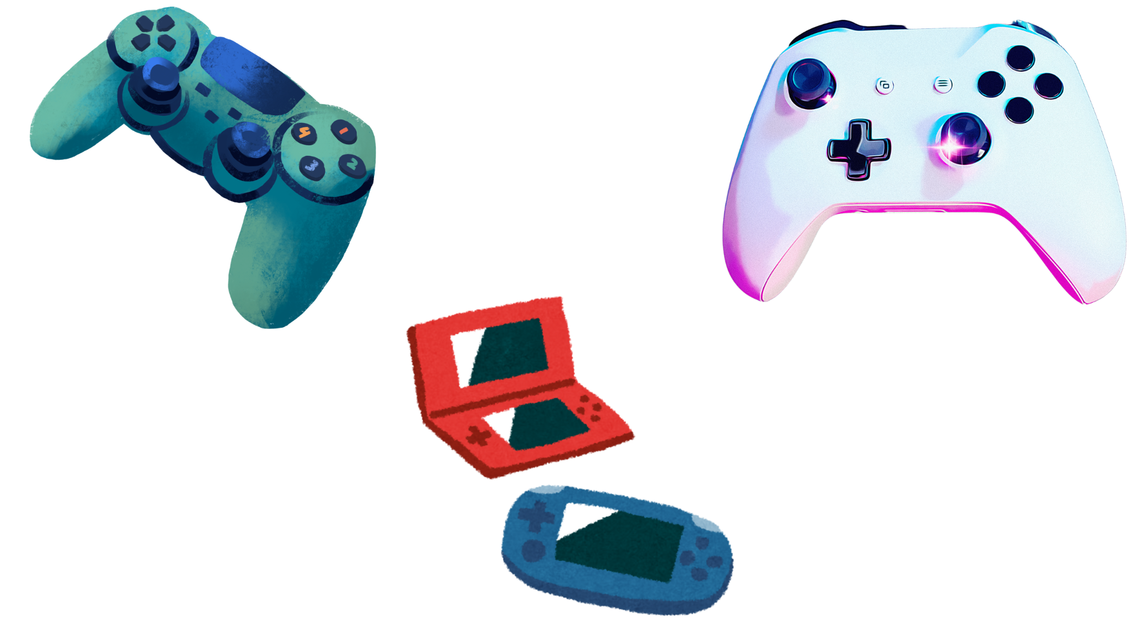
Problématique :
Comment optimiser les commandes de jeux vidéo pour le marché japonais en prédisant les ventes à l’aide des données des autres marchés ?
Nous travaillons en tant qu’analystes de données pour un concepteur de jeux vidéo basé au Japon.
Ce dernier commande généralement des jeux en fonction des ventes en Amérique du Nord et en Europe, les jeux ayant une date de sortie plus tard au Japon. Cependant, ils ont constaté que les ventes nord-américaines et européennes ne sont pas toujours un indicateur parfait de la façon dont un jeu se vendra au Japon.
Notre directeur marketing nous a chargé de développer un modèle capable de prédire les ventes au Japon en utilisant les ventes en Amérique du Nord et en Europe et d'autres attributs tels que la plateforme, le genre, l’année et l'éditeur.
Cette solution pourrait s’appliquer à d’autres concepteurs de jeux vidéos pour prédire leur ventes et ainsi mieux anticiper les stocks à prévoir.

Slide 3
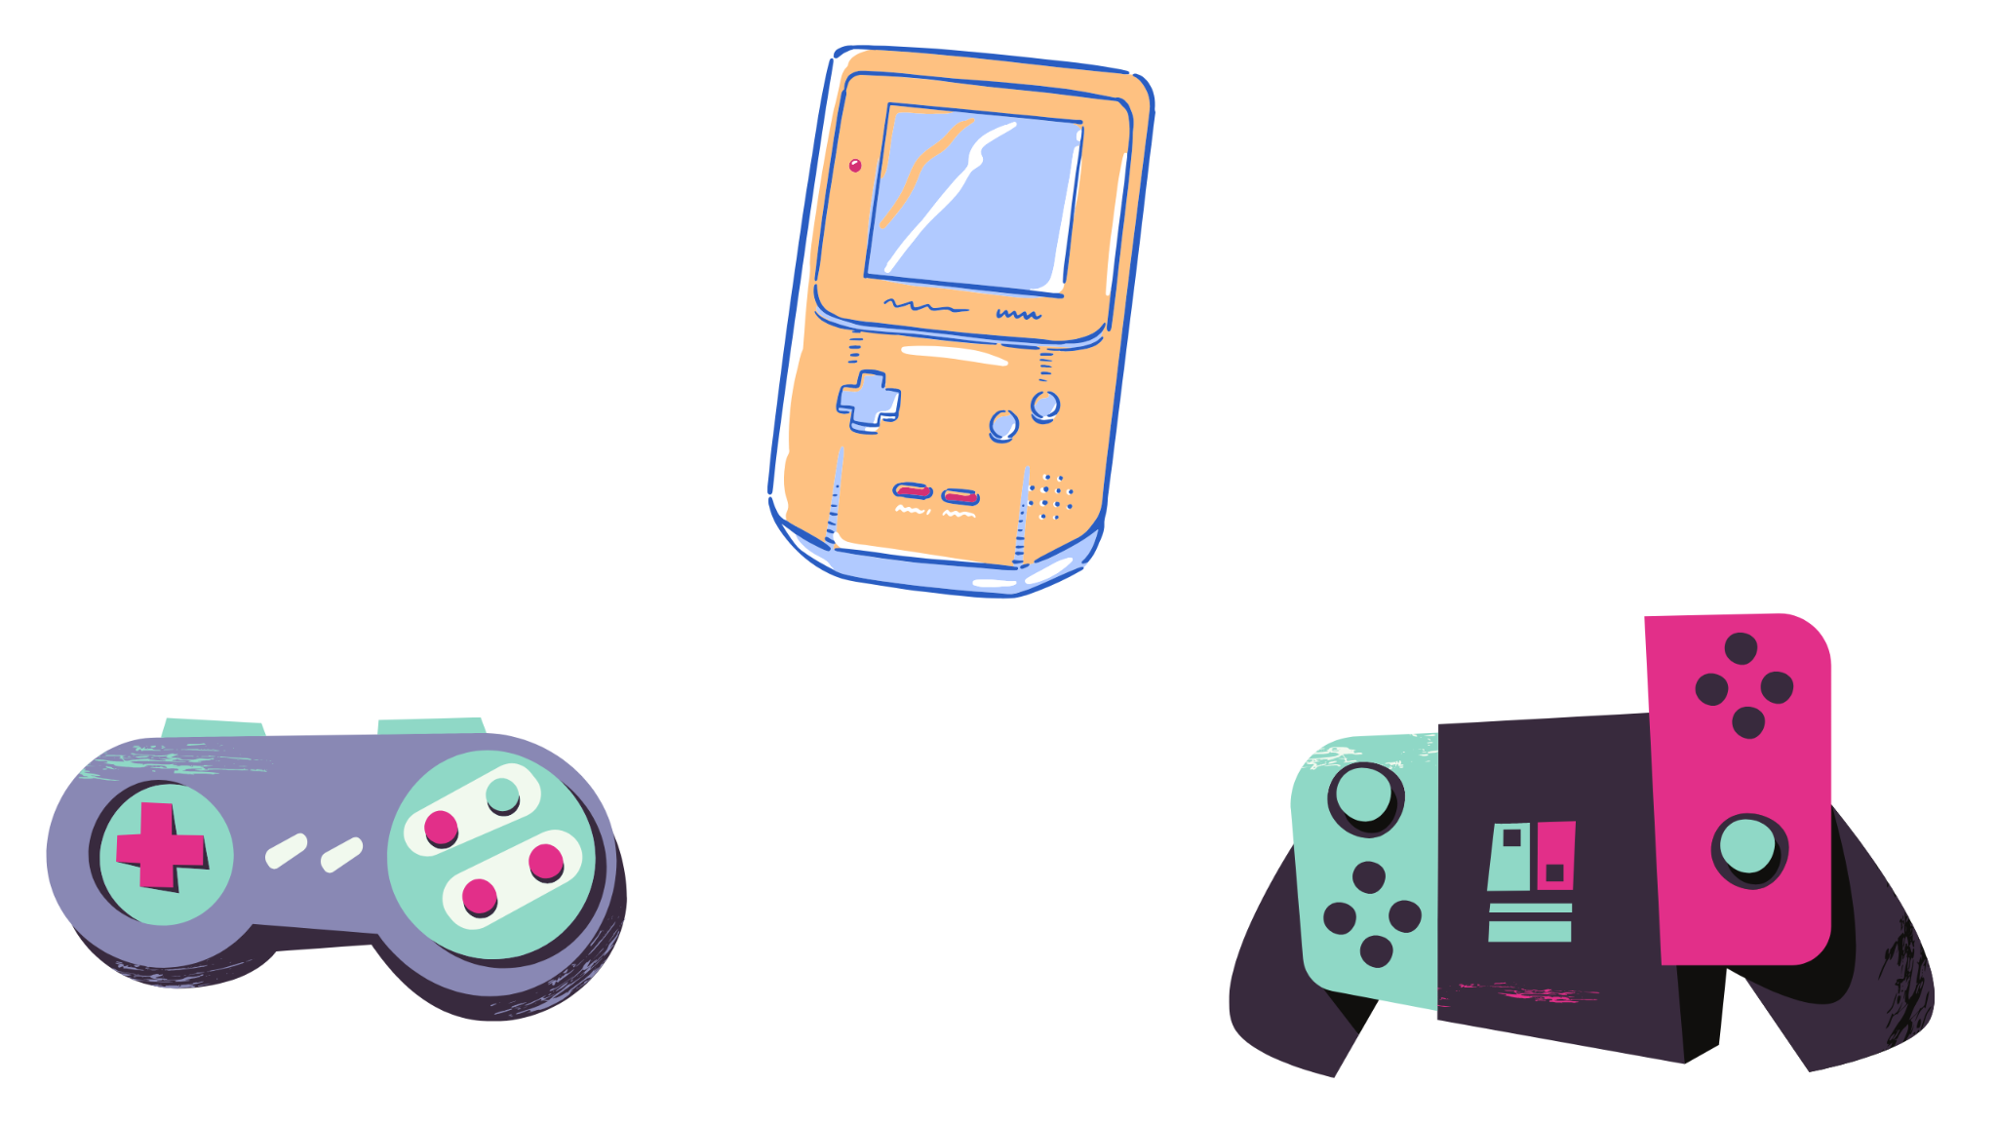
Présentation du projet
Méthode utilisée
Présentation des résultats
Collecte, nettoyage de la donnée et explications du résultat
Conclusion

Slide 4
Méthode utilisée
Données publiques fournies par Kaggle
Nous allons utiliser les technologies suivantes :
Visualisation statistique du marché sur Tableau
Python : nettoyage de la donnée, Random Forest Regression et test R-Score
Difficultés rencontrées :
La création de nouvelles features.
Les dernières données datant de 2016, il reste très difficile d’en trouver des récentes pour réaliser une analyse d’actualité, dû à la hausse de la dématérialisation des jeux vidéo.

Slide 5
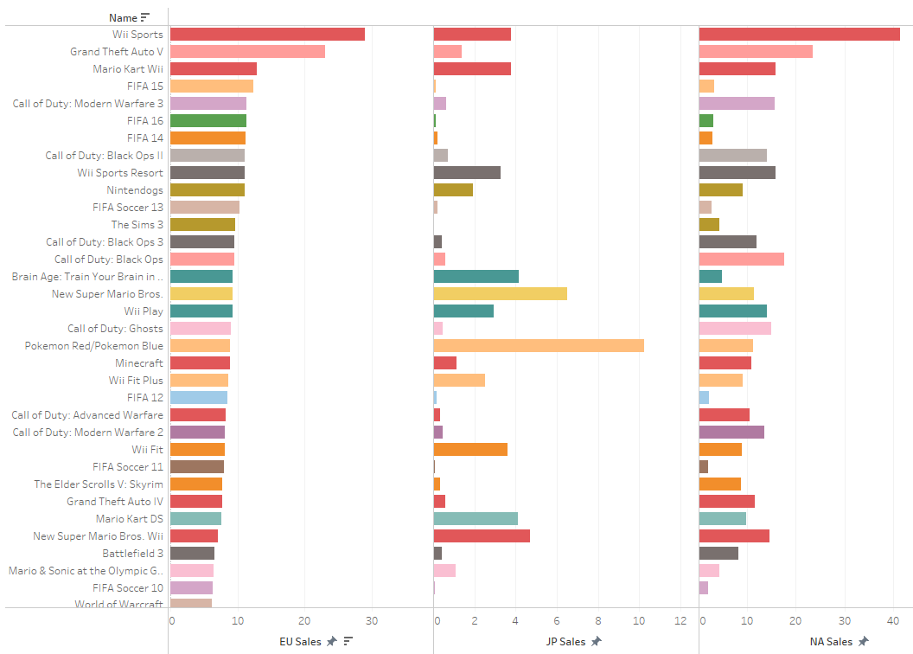
2. Présentation
des résultats
Most sold games until 2016 (in million units)
Wii Sports est l’un des jeu les plus vendu de tous les temps (sorti en 2006) avec 82.53 millions de dollars de ventes mondiales.
Les jeux Nintendo sont les plus populaires en majorité.
Quant au Japon, culturellement parlant, les jeux Pokémon restent les plus populaires avec les Super Mario Bros et Dragon Quest.

Slide 6
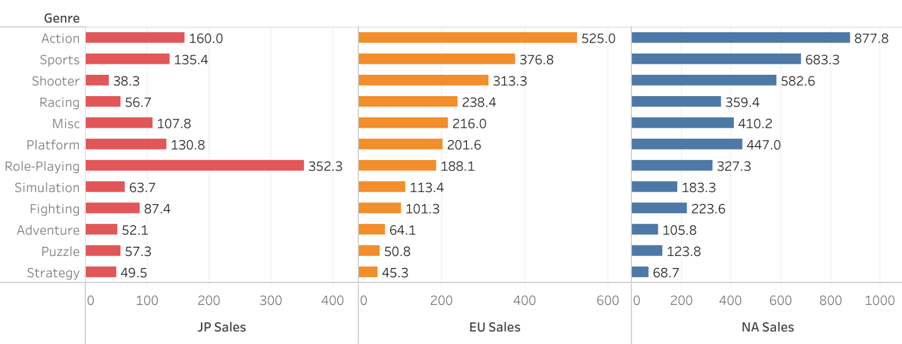
Most Selling Genres / World
Les genres les plus populaires dans toutes les régions, à l’exception du Japon, sont les jeux d’action suivi du genre Sport.
Le genre Shooter figure aussi parmi les jeux les plus vendus.
Le genre RPG (jeux de rôle) est quant à lui le plus apprécié au Japon, et de loin, contrairement aux autres marchés.

Slide 7
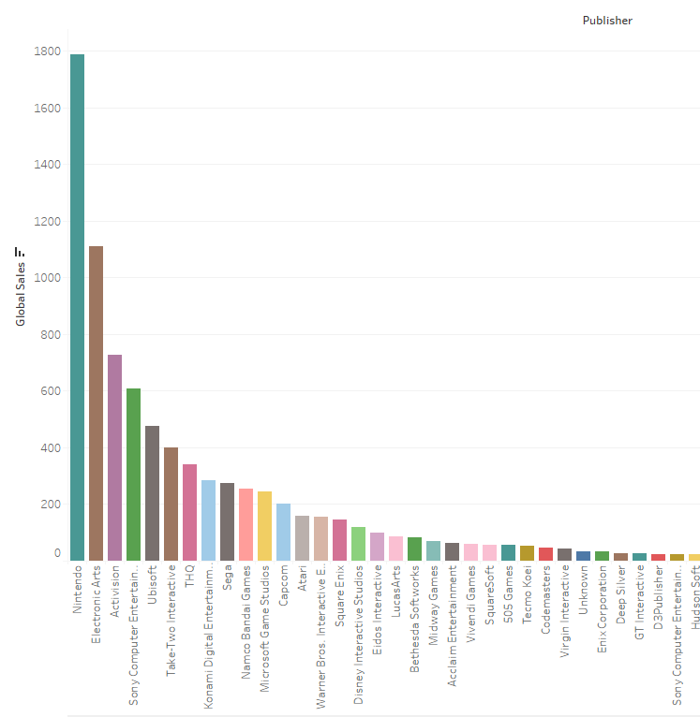
Most Selling Publisher
Nintendo domine le marché avec des jeux bien répartis dans tous les genres.
Surtout au Japon. Electronic Arts, Activision et Sony arrivent juste derrière au classement.

Slide 8
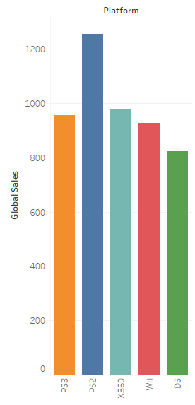

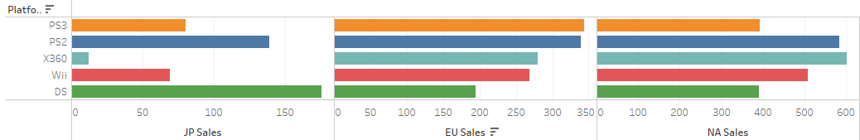
Most Selling Platforms / Region
La Playstation 2 a réalisé le plus de ventes et est très popularisée dans le monde entier, suivi de la Xbox 360.
La PS3, Wii et DS ont aussi réalisé des ventes considérables loin devant les autres plateformes.
Concernant le Japon cependant, la Nintendo DS reste le top des ventes, devant la PS2, PS3 et très loin devant la Xbox 360.
On constate ainsi que le marché nippon est dominé par Nintendo et Playstation.

Slide 9
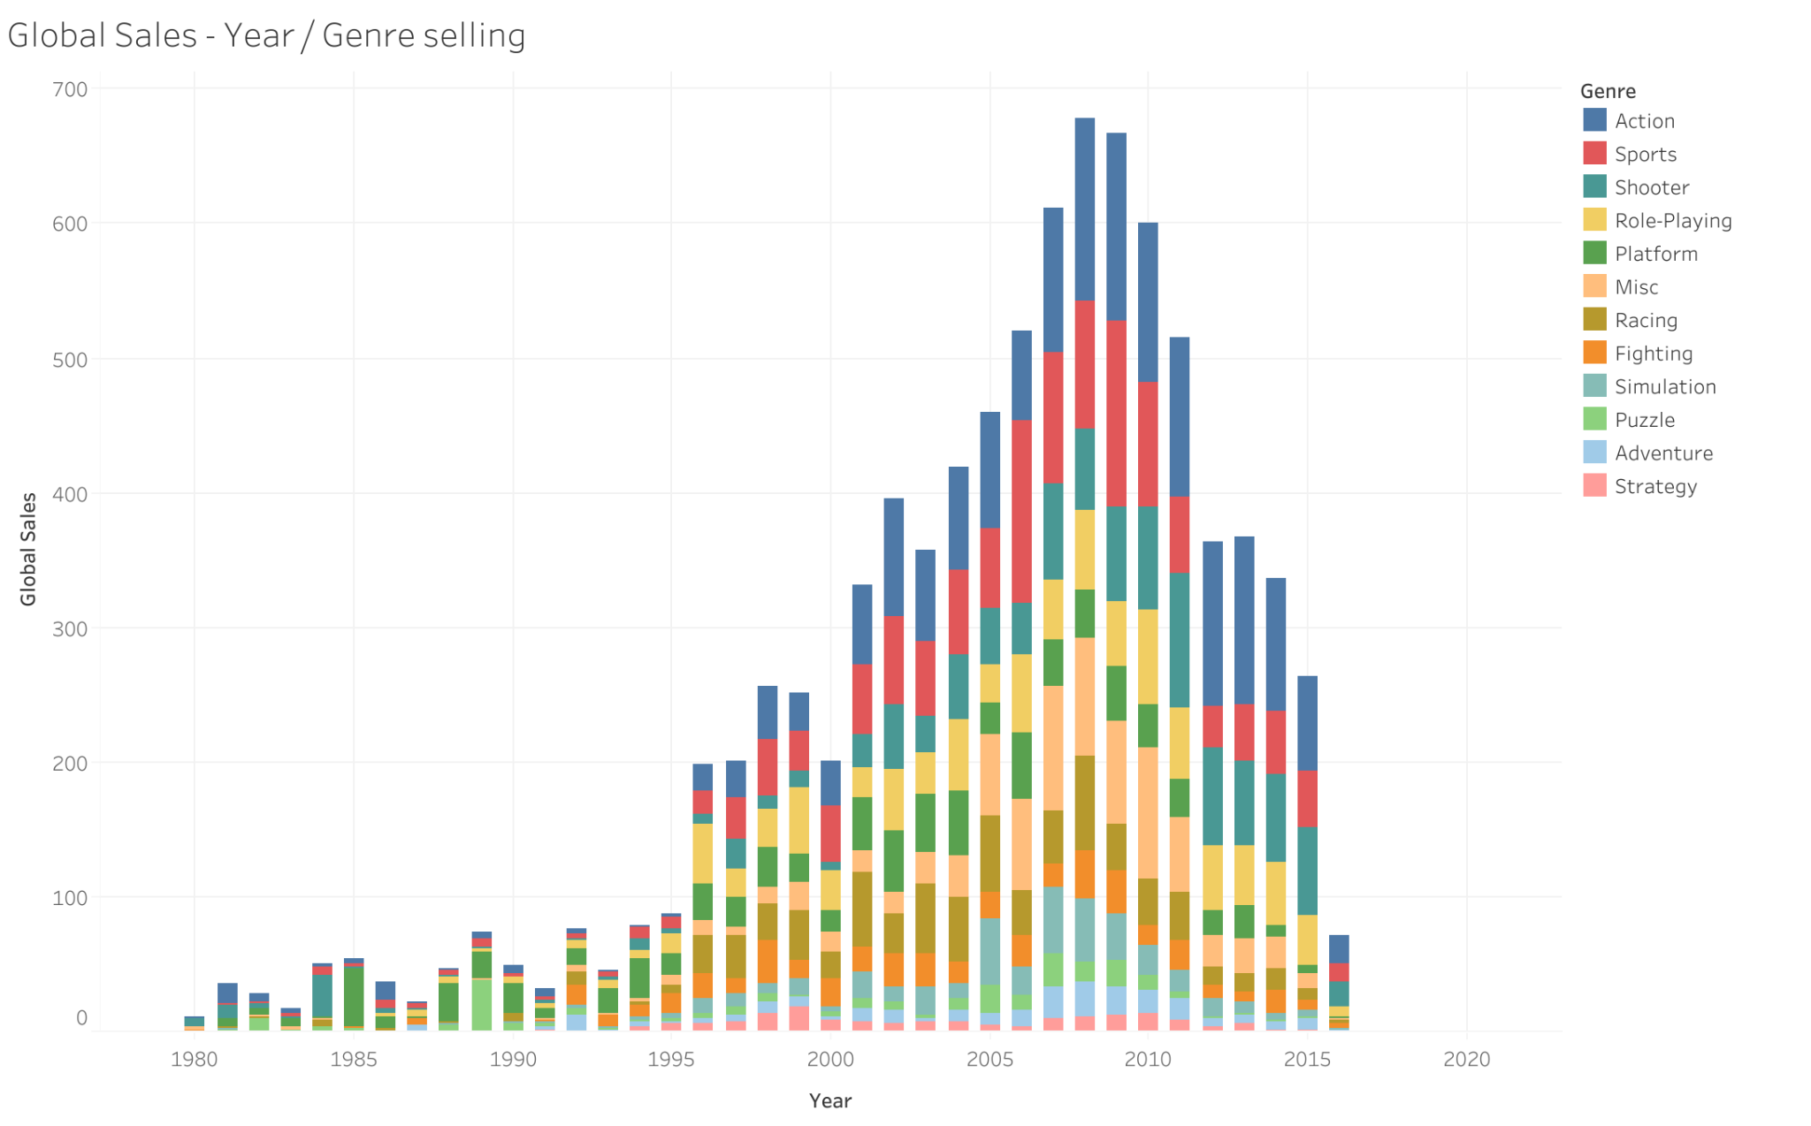
Global Sales - Year / Genre selling
Changement des tendances à partir des années 95.
Popularisation des jeux d’actions, sport et shooter avec un pic entre 2005 et 2010.

Slide 10
Différences Intercontinentales : Japon VS Occident
Japon - Longue tradition de jeux narratifs et stratégiques, développement des personnages et intrigue mis en priorités (Final Fantasy, Dragon Quest, Pokemon, Persona) = genre favorisé = RPG
Occident - A l’inverse, l’Occident et ses joueurs préfèrent l’action rapide et le multijoueur
Différences dues aux éditeurs locaux et leurs spécialités différentes :
Japon - Nintendo, Square Enix, Bandai Namco, etc.
Occident -> Activision, EA, Ubisoft etc
Autres raisons : influences des médias, plateformes et visions différentes du jeu vidéo

Slide 11
3. Collecte, nettoyage de la donnée et explications du résultat
“ Peut-on prédire les ventes de jeux vidéo au Japon à l’aide des données des marchés américain et européen ? ”
Notes:
modèle de Machine Learning.
### Objectif du Modèle
Pour rappel, notre objectif était de créer un modèle capable de prédire les ventes de jeux vidéo au Japon en fonction des ventes en Amérique du Nord et en Europe.
### Préparation des Données
Pour cela, nous avons suivi plusieurs étapes et je vais vous parler un peu sur les étapes les plus importante .
### Nettoyage des données personnelles
Afin de nettoyer notre base de donnée,
Tout d'abord, nous avons éliminé les valeurs aberrantes (outliers) en calculant la proportion des ventes au Japon par rapport à la somme des ventes en Amérique du Nord et en Europe.
Nous avons supprimé les lignes où les ventes au Japon étaient inexistantes, car si les ventes sont nulles, cela veut dire que ces jeux ne sont pas arrivés au Japon.
Nous avons également supprimé les lignes où les ventes en Europe et aux États-Unis étaient nulles, car nous prédisons les ventes au Japon en fonction de leurs ventes, donc soit l'un soit l'autre doit avoir des ventes supérieures à 0.
Nous avons aussi remplacé les valeurs manquantes / missing values par la valeur dominante de chaque colonne concernée.
Au final, nous nous retrouvons avec un ensemble de données de 2500 lignes.
### Feature Engineering
L’une des parties les plus importantes de notre travail a été la création de nouvelles features. Nous avons testé plusieurs combinaisons et évalué leur importance dans le modèle.
Nous avons donc ici les features qui ont le mieux fonctionné :
- La somme de na_sales et eu_sales
- le na_eu_publisher_dominance : donc ici, on voulait calculer en pourcentage la dominance/popularité de chaque publisher (éditeur) en Amérique du Nord et en Europe dans le marché global:
Top 10 feature importances -> les features qu'on a créé ont eu un impact sur notre modèle.
### Préparation des Données pour le Modèle + entraînement
Avant l’entraînement du modèle, nous avons procédé à plusieurs transformations avec Standard Scaler and OneHotEncoder et ...
nous avons finalement choisi Random Forest Regressor, parce que la régression linéaire s’est avérée peu efficace pour nos données.
### Score
On observe une légère différence entre les scores d'entraînement et de test (~0.1) -- donc ça overfit un peu. Mais, le modèle parvient à expliquer environ 80% de la variance des ventes au Japon.
Concernant le Root Square Mean Error de 0.28, cela veut dire que les prédictions des ventes s'écartent en moyenne de 0.28 million de dollars, soit environ 280 000 dollars.
### Conclusion
Bien sûr que notre modèle n'est pas parfait.
Si notre objectif était de prédire les ventes exactes, le RSME est un peu trop large pour cela. En revanche, le modèle reste utile pour déterminer si un jeu vidéo sorti aux États-Unis ou en Europe a des chances de bien marcher au Japon.

Slide 12
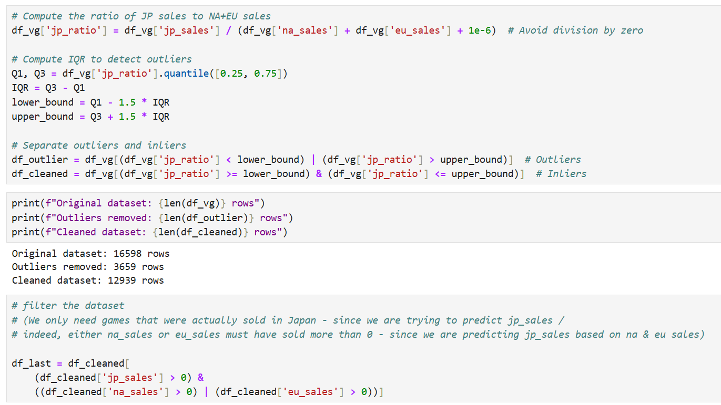
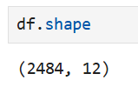
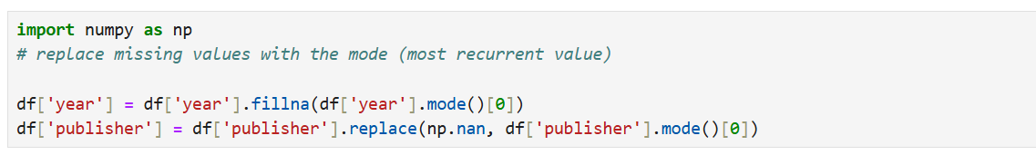
DATA CLEANING (nettoyage des données) 🧹
Nettoyage des données
Suppression des outliers en fonction de la proportion des ventes au Japon (jp_sales) par rapport au total des ventes en Amérique du Nord (na_sales) et en Europe (eu_sales).
Suppression des jeux sans ventes au Japon (jp_sales > 0), car leur absence de ventes indique qu'ils n'y ont pas été commercialisés.
Suppression des jeux sans ventes en Amérique du Nord et en Europe (na_sales > 0 ou eu_sales > 0)
Final dataset : 2500 lignes

Slide 13
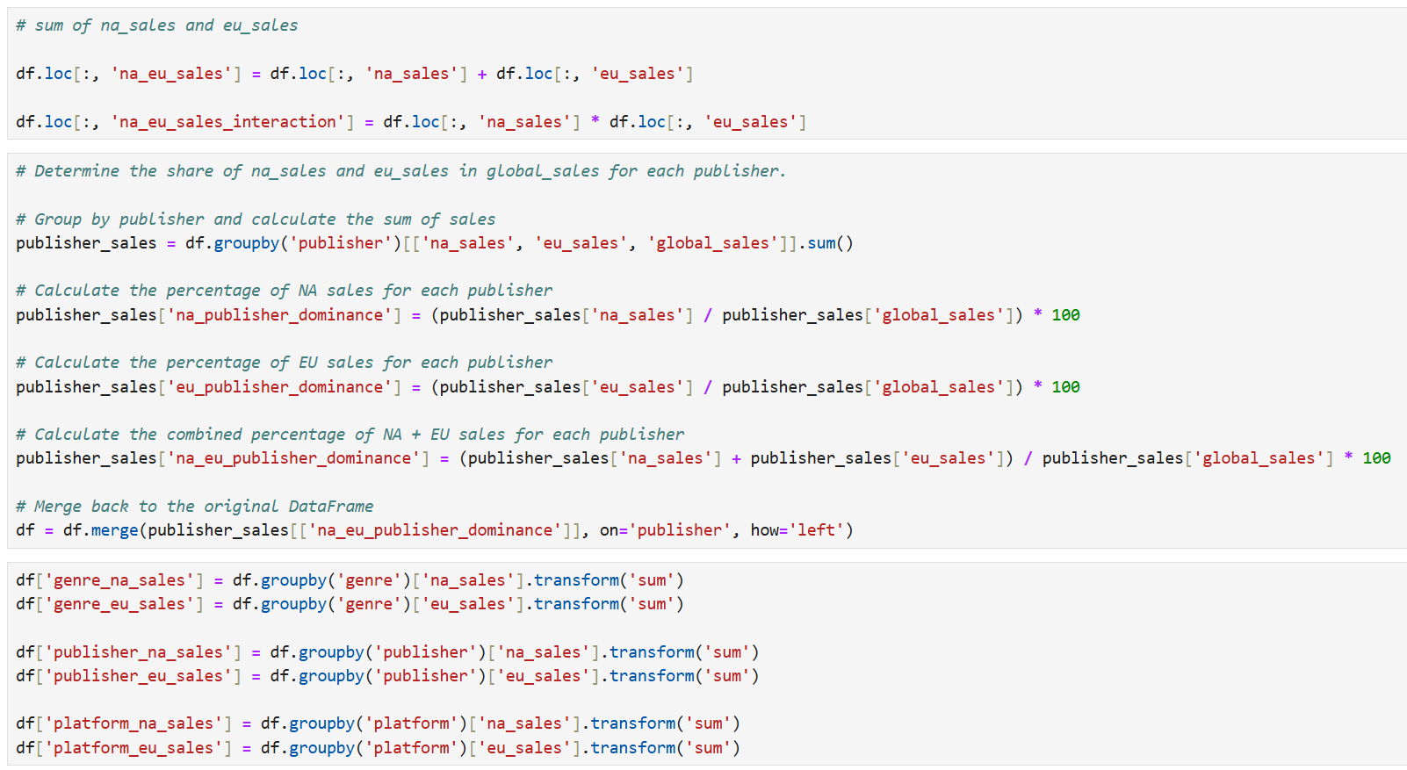
FEATURE ENGINEERING (Ingénierie des caractéristiques) 🤖
La somme de na_sales et eu_sales
Popularité de ‘na_sales’ et ‘eu_sales’ sur le marché global : Calcul du pourcentage des ventes en Amérique du Nord (‘na_sales’) et en Europe (‘eu_sales’) par rapport aux ventes globales pour chaque éditeur (‘publisher’).

Slide 14
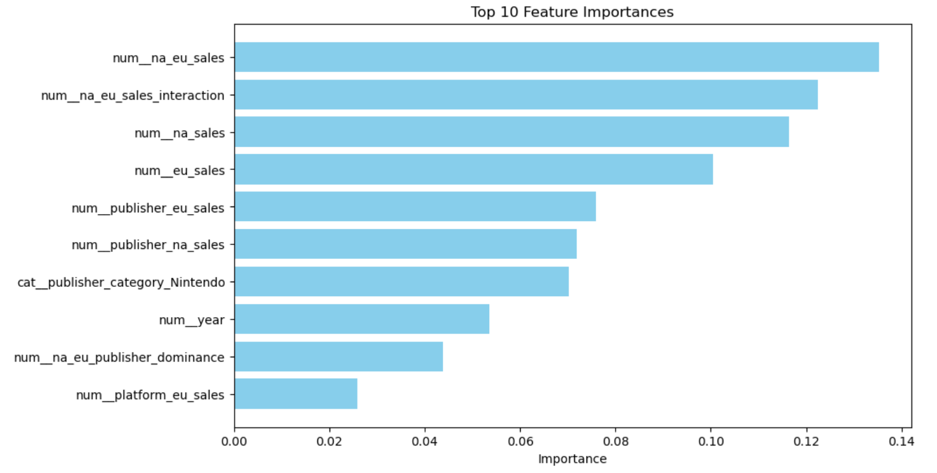
FEATURE IMPORTANCE 📌

Slide 15
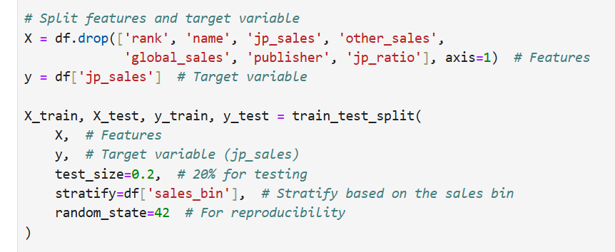
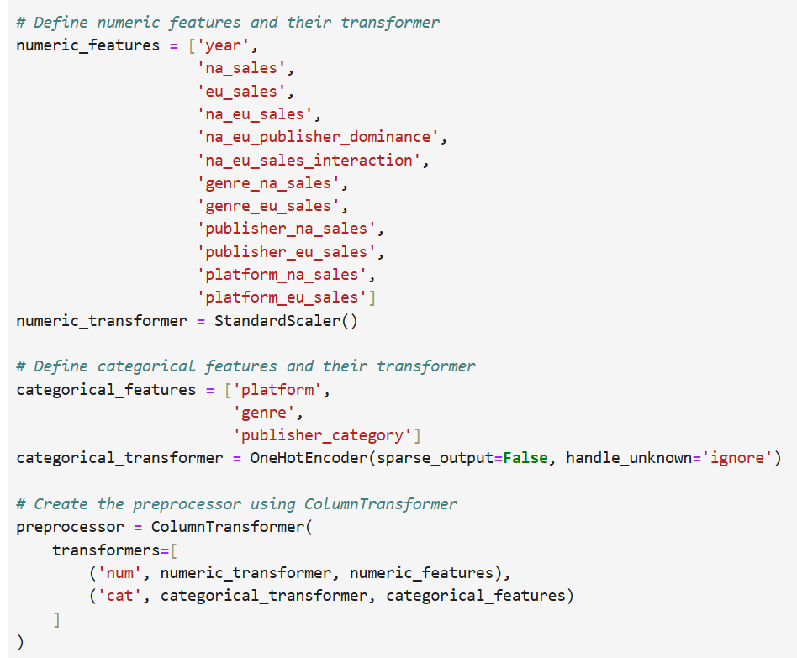
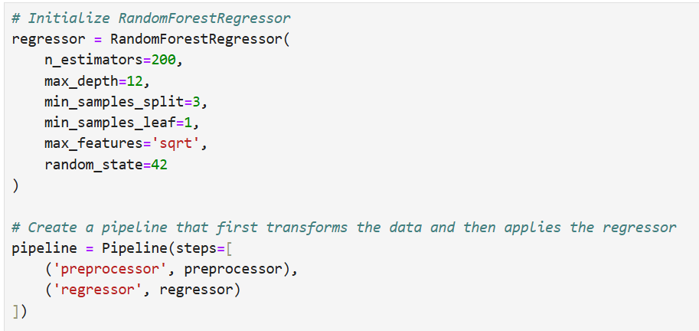
MODEL TRAINING (Entraînement du modèle)
Learning Method : RandomForestRegressor 🌳🌳🌳

Slide 16
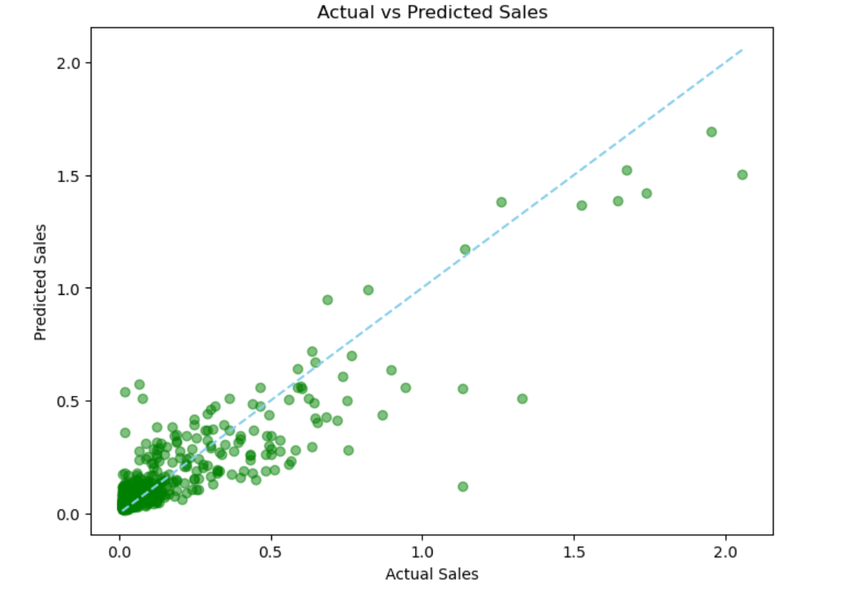

Score (Résultats) 👩‍💻👨‍💻👩‍💻
Performance du modèle
Variance expliquée : ~80% de la variance des ventes au Japon
Léger overfitting : Différence entraînement/test ~0.1
Erreur moyenne (RMSE) : les prédictions des ventes s'écartent en moyenne de 0.28 million de dollars, soit environ 280 000 dollars.

Slide 17
4. Conclusion
Ainsi, peut-on utiliser cette solution pour prédire efficacement les ventes de jeux vidéo au Japon malgré les différences notables au niveau culturel entre ce pays et les autres marchés du jeu vidéo ?
Nous avons démontré que ce modèle est bon pour prédire la popularité d’un jeu, mais sera seulement efficace à 80% pour prédire les ventes de jeux vidéos.
L’analyse a aussi reflété que les différences culturelles influencent clairement les ventes sur les différents marchés (notamment sur les genres des jeux et plateformes).
Notre recommandation pour améliorer le modèle :
Nous avons besoin de beaucoup plus de données, et aussi d’actualité (car ici nous dû passer de 16 000 lignes à 2 500) pour que le modèle soit plus efficace et éviter le overfitting.

Slide 18
Merci de votre attention !

